Slide 1
面向对象分析与设计
Object-Oriented Analysis & Design

Slide 2









学习路线图
1
5
8
OO
6
3
4
OOP
2
DP
UML
7
9
… Case-Study …
10
……
……
……
……
学 习 路 线 图
-<number>-

Slide 3
第06章 面向对象的设计原则
Object-Oriented Design Principles
-<number>-

Slide 4
从问题开始！
长方形与正方形
  假如我们有一个类：长方形（Rectangle）
  我们需要一个新的类，正方形（Square）
  问：可否直接继承长方形？
没问题，因为数学上正方形就是长方形的子类！
-<number>-
-<number>-

Slide 5
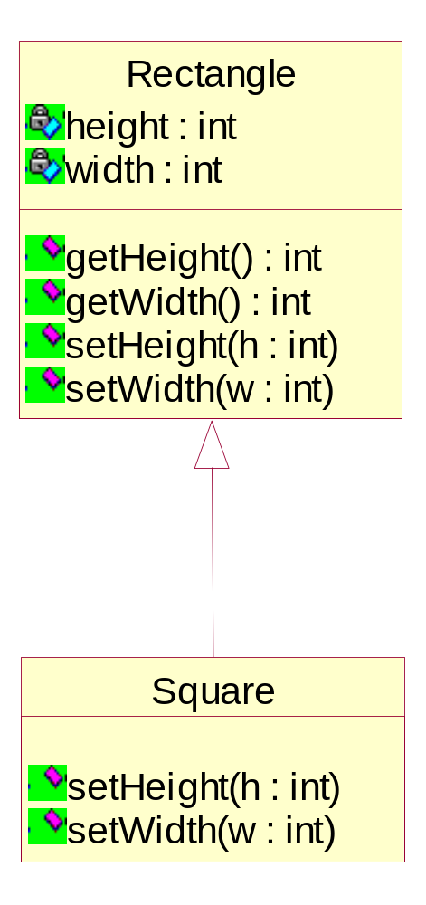
开始设计：正方形
public class Rectangle {
private int width;
private int height;
public void setWidth(int w) {
width = w;
}
public int getWidth() {
return width;
}
public void setHeight(int h) {
height = h;
}
public int getHeight() {
return height;
}
}
public class Square
extends Rectangle {
public void setWidth(int w) {
super.setWidth (w);
super.setHeight (w);
}
public void setHeight(int h) {
super.setWidth (h);
super.setHeight (h) ;
}
}
-<number>-
-<number>-

Slide 6
设计方案正确吗？
public static void resize(Rectangle r) {
while (r.getHeight() <= r.getWidth()) {
r.setHeight(r.getHeight() + 1);
}
System.out.println(“It’s OK.");
}
Rectangle r1 = new Rectangle();
r1.setHeight(5);
r1.setWidth(15);
resize(r1);
Rectangle r2 = new Square();
r2.setHeight(5);
r2.setWidth(15);
resize(r2);
使用父类（长方形）时，程序正常运行
使用子类（正方形）时，程序陷入死循环
设计出问题了？继承出问题了？
-<number>-
-<number>-

Slide 7
为什么会出现问题？
违背了面向对象的设计原则！
-<number>-
-<number>-

Slide 8
面向对象的设计原则
面向对象的设计原则
  是面向对象设计的基本指导思想
  是评价面向对象设计的价值观体系
  是设计模式的出发点和归宿
面向对象的设计原则是构造高质量软件的出发点
-<number>-
-<number>-

Slide 9
设计目标
构造出高质量软件，以保持系统稳定
设计目标
  可扩展性 （Extensibility）
  灵活性 （Flexibility）
  可插入性 （Pluggability）
  ……
-<number>-
-<number>-

Slide 10
设计质量：培养灵敏的嗅觉
糟糕的设计总是散发出臭味，让人不悦
  判断一个设计的好坏，主观上能否让你的合作方感到心情愉悦，是最直观的标准
设计开发人员要培养嗅觉，当你看到UML图或者代码，感到杂乱、繁琐、郁闷的时候，你可能正面对一个糟糕的设计
这种嗅觉是在实践开发中培养起来的，而面向对象设计原则对此加以归纳和总结
-<number>-
-<number>-

Slide 11
设计质量：坏的设计
什么是坏的设计？
  僵硬性（Rigidity）：刚性，难以扩展
  脆弱性（Fragility）：易碎，难以修改
  牢固性（Immobility）：无法分解成可移植的组件
  不必要的复杂性（Needless Repetition）：Ctrl C + Ctrl V
  晦涩性（Opacity）：不透明，很难看清设计者的真实意图
-<number>-
-<number>-

Slide 12
设计质量：好的设计
什么是好的设计？
  容易理解
  容易修改和扩展
  容易复用
  容易实现与应用
  简单、紧凑、经济适用
让人工作起来心情愉快的设计
设计原则是提高设计质量的基本原则
-<number>-
-<number>-

Slide 13
面向对象的基本设计原则
LSP：Liskov替换原则
  The Liskov Substitution Principle
OCP：开放-封闭原则
  The Open-Close Principle
SRP：单一职责原则
  The Single Responsibility Principle
ISP：接口隔离原则
  The Interface Segregation Principle
DIP：依赖倒置原则
  The Dependency Inversion Principle
……
-<number>-
-<number>-

Slide 14
LSP
LSP(The Liskov Substitution Principle, Liskov替换原则)
  “若对于类型S的任一对象o₁，均有类型T的对象o₂存在，使得在T定义的所有程序P中，用o₁替换o₂之后，程序的行为不变，则S是T的子类型”
  如果在任何情况下，子类（或子类型）或实现类与基类都是可以互换的，那么继承的使用就是合适的。为了达到这一目标，子类不能添加任何父类没有的附加约束
  “子类对象必须可以替换基类对象”
-<number>-
-<number>-

Slide 15
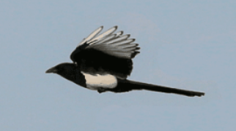
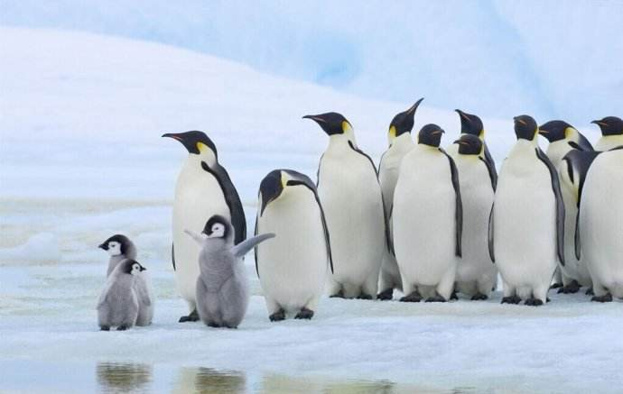
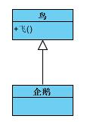
LSP 经典例子
企鹅不是鸟
-<number>-

Slide 16
违背LSP原则
Square类针对height、width添加了Rectangle所没有的附加的约束（即要求height=width），这样Square类（子类）不能完全替换Rectangle（父类）
违背了LSP原则
带来潜在的设计问题（使用resize方法时，子类出错！）
-<number>-
-<number>-

Slide 17
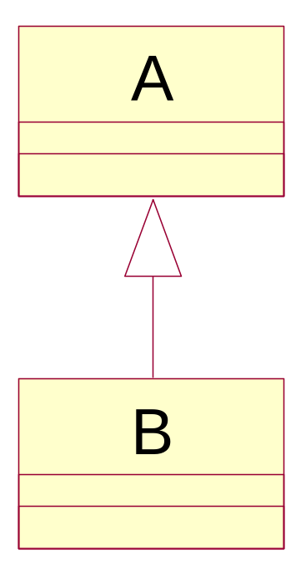
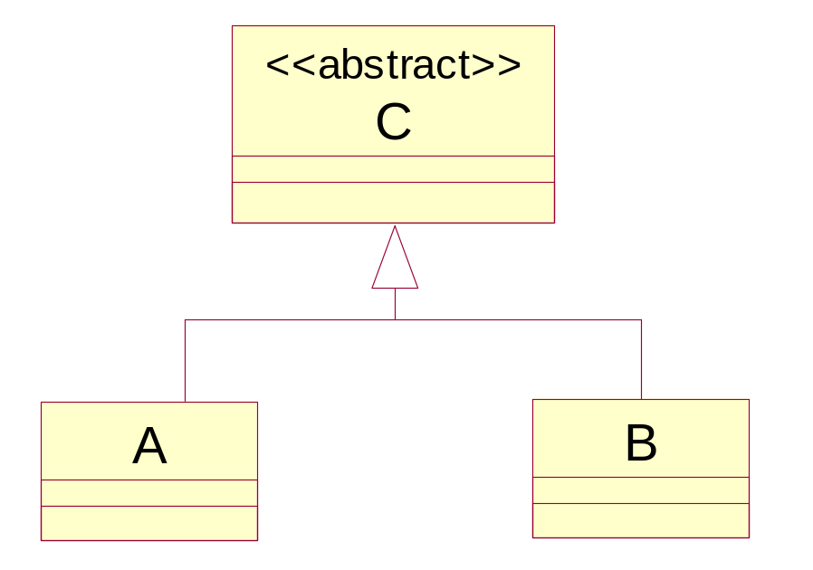
怎么办？
在可能的情况下，由抽象类（接口）继承
-<number>-
-<number>-

Slide 18
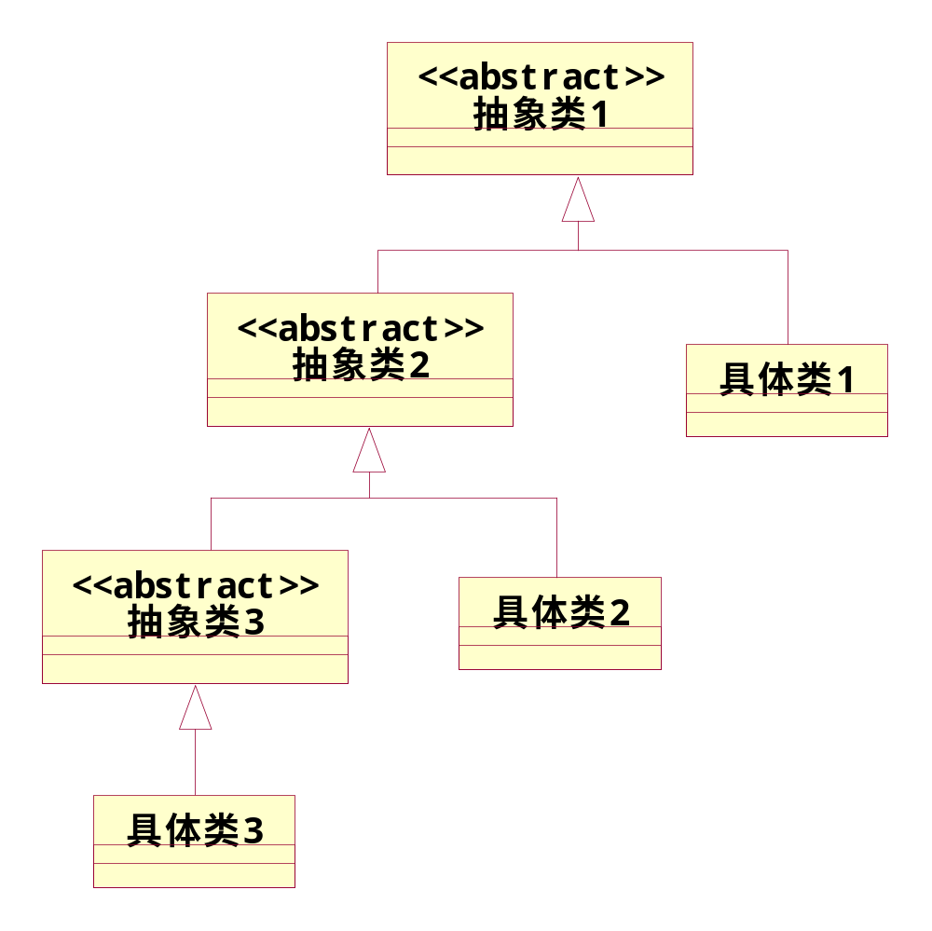
抽象类与具体类
只要有可能，不要从具体类继承
行为集中的方向是向上的（抽象类）
数据集中的方向是向下的（具体类）
-<number>-
-<number>-

Slide 19
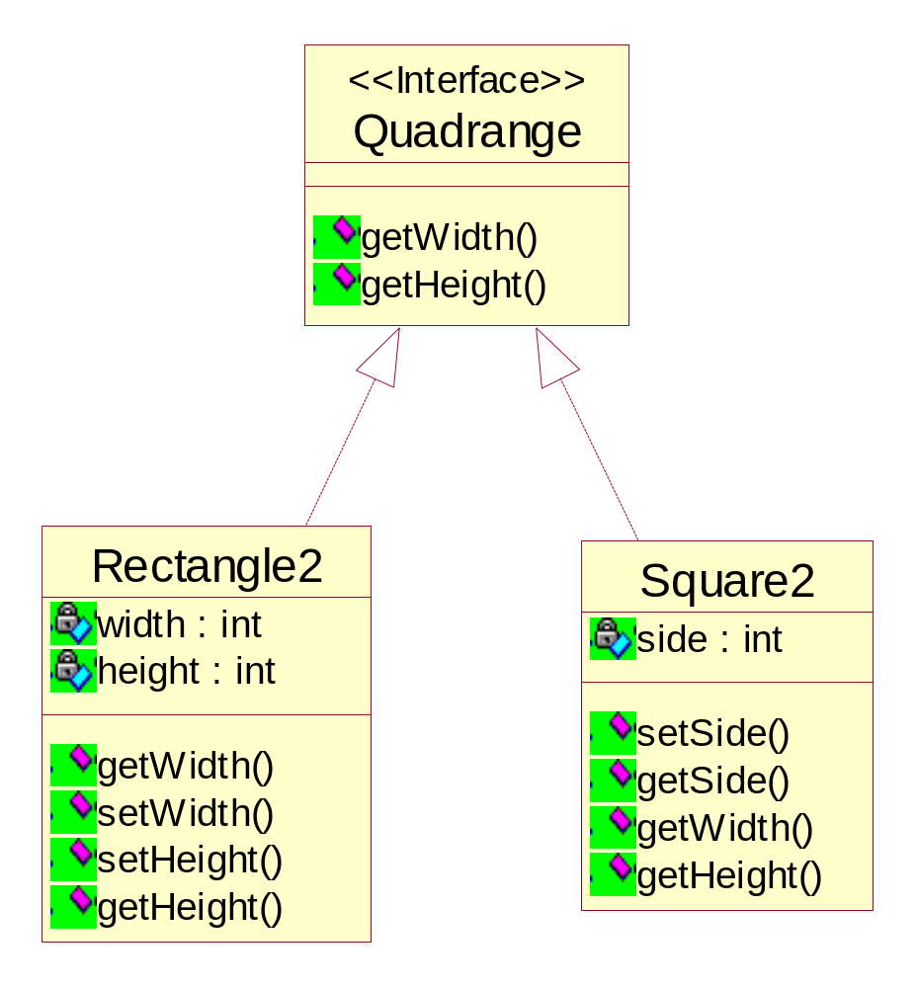
解决方案
-<number>-
-<number>-

Slide 20
LSP 经典例子
企鹅 鸟 的类图？？
-<number>-

Slide 21
OCP
OCP（The Open-Close Principle, 开放-封闭原则）
  软件实体（类、模块、函数等）应该是可扩展的，但是不可修改的
特征：
  对于扩展是开放的（Open for extension）：模块的行为可以扩展，当应用的需求改变时，可以对模块进行扩展，以满足新的需求
  对于更改是封闭的（Closed for modification）：对模块行为扩展时，不必改动模块的源代码或二进制代码
-<number>-
-<number>-

Slide 22
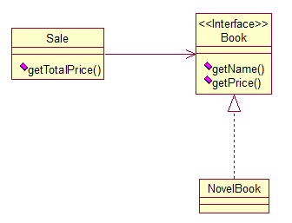
OCP 例子
图书销售
小说打折销售
  高于100元8折
  高于50元9折
如何实现？
-<number>-

Slide 23
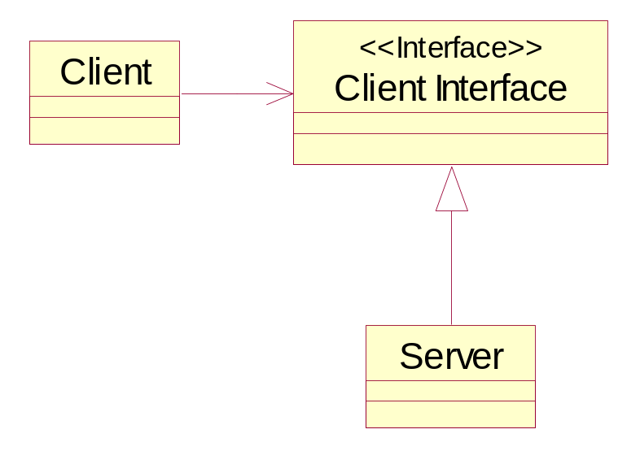
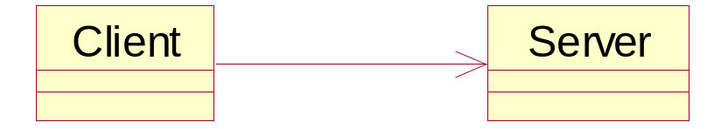
OCP的关键在于抽象
OCP的关键在于抽象
  抽象技术：abstract class, Interface
  抽象预见了可能的所有扩展（闭）
  由抽象可以随时导出新的类（开）
-<number>-
-<number>-

Slide 24
范例：手与门
如何在程序中模拟用手去开门和关门？
行为：
  开门（open）
  关门（close）
  判断门的状态（isOpened）
-<number>-
-<number>-
Notes:
手、门

Slide 25
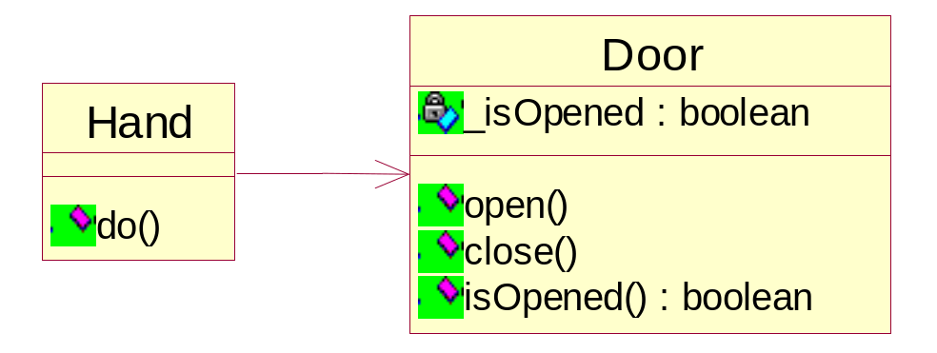
设计实现
public class SmartTest {
public static void main(String[] args) {
Hand myHand = new Hand();
myHand.door = new Door();
myHand.do();
}
}
public class Door {
private boolean _isOpen=false;
public boolean isOpen(){
return _isOpen;
}
public void open(){
_isOpen = true;
}
public void close(){
_isOpen = false;
}
}
public class Hand {
public Door door;
void do() {
if (door.isOpen())
door.close();
else
door.open();
}
}
-<number>-
-<number>-

Slide 26
新的需求……
需要手去开关抽屉，冰箱……?
我们只好去修改程序!
-<number>-
-<number>-

Slide 27
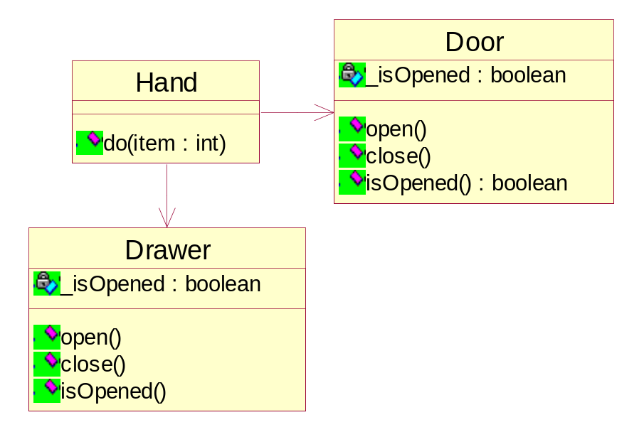
解决新的需求：修改设计
public class Hand {
public Door door;
public Drawer drawer;
void do(int item) {
switch (item){
case 1:
if (door.isOpen())
door.close();
else door.open();
break;
case 2:
if (drawer.isOpen())
drawer.close();
else drawer.open();
break;
}
}
}
public class SmartTest {
public static void main(String[] args) {
Hand myHand = new Hand();
myHand.door = new Door();
myHand.drawer = new Drawer();
myHand.do(1);
}
}
手被改了！主（使用手）程序也被改了！
-<number>-
-<number>-

Slide 28
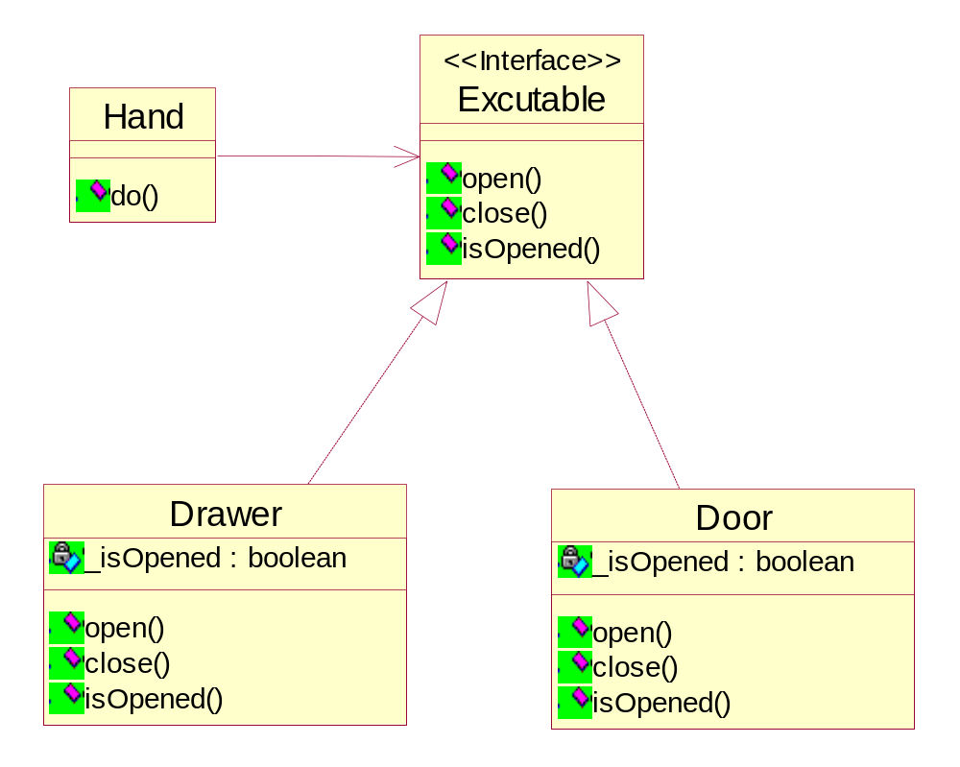
符合OCP的设计方案
public interface Excutable {
public boolean isOpen();
public void open();
public void close();
}
-<number>-
-<number>-

Slide 29
新的实现
public class Drawer implements Excutable {
private boolean _isOpen = false;
public boolean isOpen() {
return _isOpen;
}
public void open() {
_isOpen = true;
}
public void close() {
_isOpen = false;
}
}
public class Door implements Excutable {
private boolean _isOpen = false;
public boolean isOpen() {
return _isOpen;
}
public void open() {
_isOpen = true;
}
public void close() {
_isOpen = false;
}
}
public class Hand {
public Excutable item;
void do() {
if (item.isOpen())
item.close();
else
item.open();
}
}
public class SmartTest {
public static void main(String[] args) {
Hand myHand = new Hand();
myHand.item = new Door();
myHand.do();
}
}
-<number>-
-<number>-

Slide 30
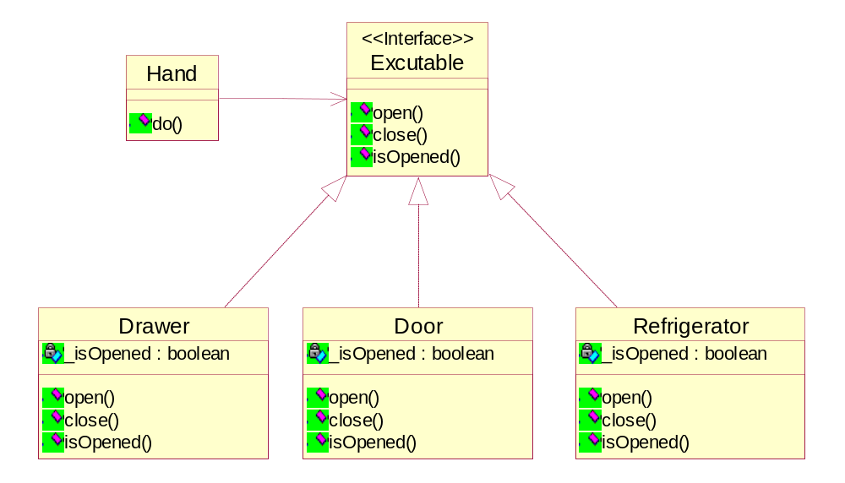
新的需求……
为冰箱实现Excutable接口
不需要修改任何原有的设计和代码
需要手去开关冰箱……?
public class Refrigerator implements Excutable {
private boolean _isOpen = false;
public boolean isOpen() {
return _isOpen;
}
public void open() {
_isOpen = true;
}
public void close() {
_isOpen = false;
}
}
-<number>-
-<number>-

Slide 31
关于OCP
OCP是OOD中很多说法的核心
  如果这个原则应用得有效，应用程序就会具有更多的可维护性、可重用性以及可健壮性
  很多设计模式都是遵从这个原则而提出来的
LSP是OCP成为可能的主要原则之一
  正是子类型的可替换性才使得使用基类类型的模块在无需修改的情况下就可以扩展
-<number>-
-<number>-

Slide 32
SRP
SRP（The Single Responsibility Principle, 单一职责原则）
  就一个类而言，应该仅有一个引起它变化的原因
有关类的职责分配问题，是面向对象设计中最重要的基本原则
-<number>-
-<number>-

Slide 33
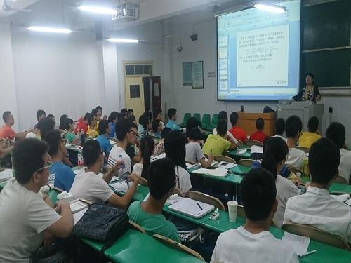

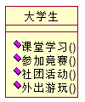

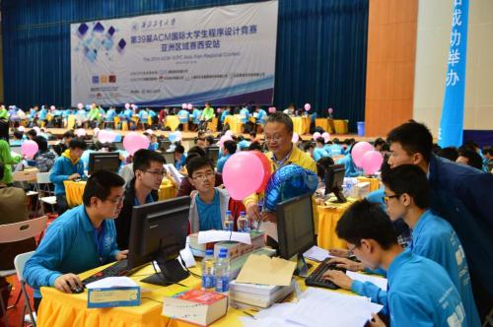
SRP 例子 大学生
-<number>-

Slide 34
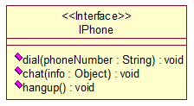
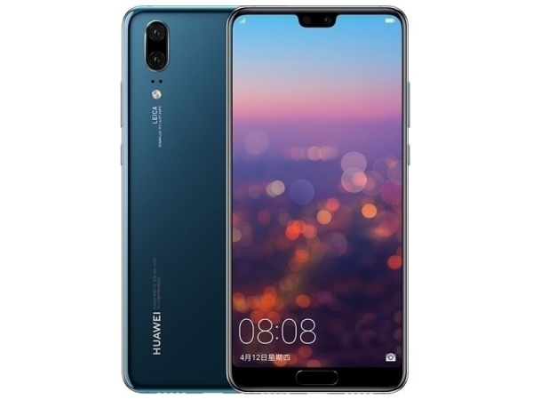
SRP 例子
手机
两个职责
  协议管理
  数据传递
-<number>-

Slide 35
SRP本质
SRP体现了内聚性（Cohesion）
  内聚性：一个模块的组成元素之间的功能相关性
类的职责定义为“变化的原因”，每个职责都是变化的一个轴线；
  当需求变化时，该变化会反映为类的职责的变化
  如果一个类承担了多于一个的职责，那么引起它变化的原因就会有多个
-<number>-
-<number>-

Slide 36
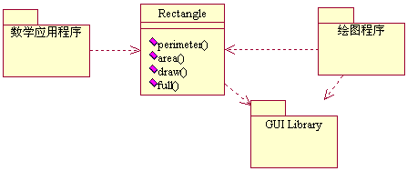
违反SRP的案例
Rectangle类会因为两方面的原因而变化：计算几何方面的原因和用户界面设计方面的原因。其中一个发生变化后，必须修改Rectangle类，而这种修改则可能导致另一个应用程序出错
除此之外，违反SRP还会带来物理依赖的缺点
-<number>-
-<number>-

Slide 37
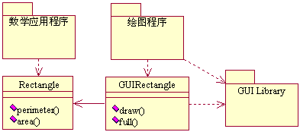
解决方案
增加新的类，使得每个类仅有一个职责
-<number>-
-<number>-

Slide 38
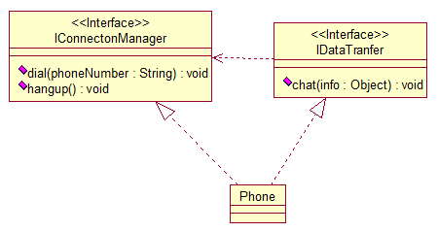
SRP 例子
符合SRP原则的 手机类图
-<number>-

Slide 39
ISP
ISP(The Interface Segregation Principle，接口隔离原则)
  客户不应该依赖他们不用到的方法，只给每个客户它所需要的接口
  为了避免“肥接口(fat interface)”，应当以一个类实现多个接口，而各客户仅仅获知必须的接口
-<number>-
-<number>-

Slide 40
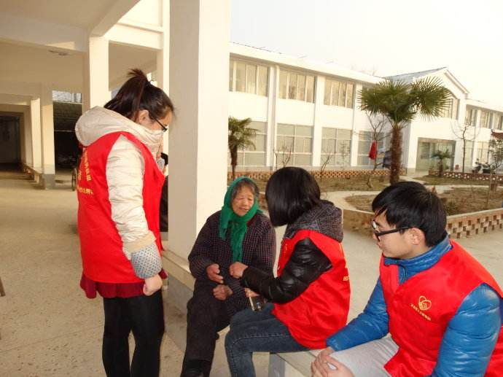
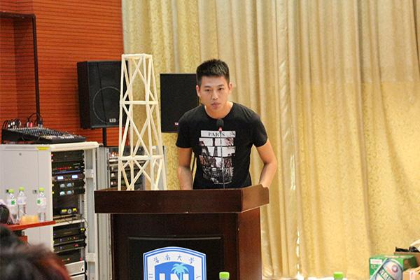
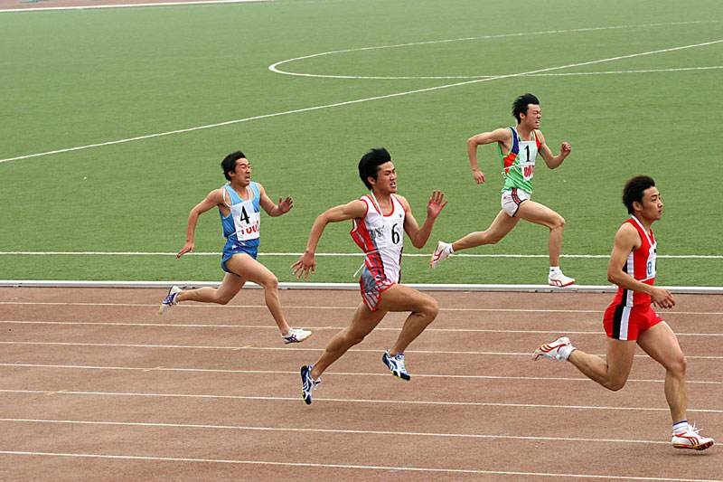
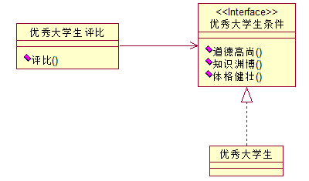
ISP 例子 评比优秀大学生
德、智、体
-<number>-

Slide 41
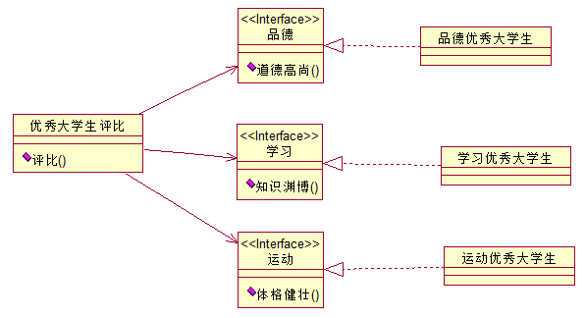
ISP 例子 评比优秀大学生
德、智、体 具备一项即可
-<number>-

Slide 42
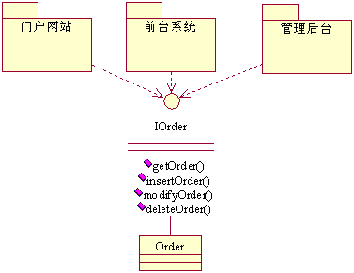
接口污染
-<number>-
-<number>-

Slide 43
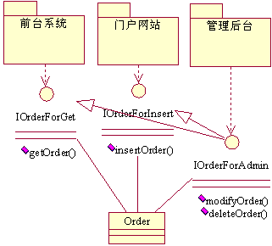
解决方案：分离接口
使用委托分离接口: Adapter模式
使用多重继承(实现)分离接口
-<number>-
-<number>-

Slide 44
ISP本质
使用多个专门的接口比使用单一的接口好
一个类对另一个类的依赖性应当是建立在最小的接口上的
避免接口污染(Interface Pollution)
-<number>-
-<number>-

Slide 45
DIP
DIP(依赖倒置原则，The Dependency Inversion Principle)
  高层模块不依赖于低层模块，二者都依赖于抽象
  抽象不依赖于细节，细节依赖于抽象
  针对接口编程，不要针对实现编程
  又称控制反转(IoC，Inversion of Control)、依赖注入
Booch：所有结构良好的面向对象架构都具有清晰的层次定义，每个层次通过一个定义良好的、受控的接口向外提供了一组内聚的服务
-<number>-
-<number>-

Slide 46

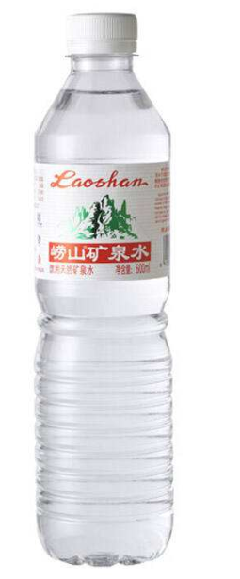
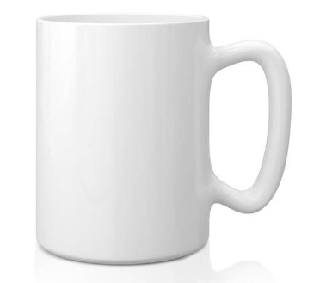
DIP 例子
只能装矿泉水
可以装各种液体
-<number>-

Slide 47
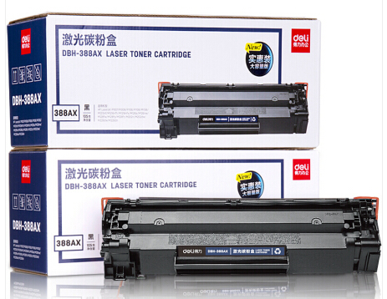
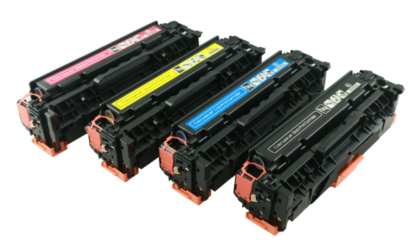
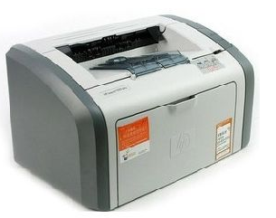
DIP 例子
得力硒鼓
惠普硒鼓
惠普打印机
-<number>-

Slide 48
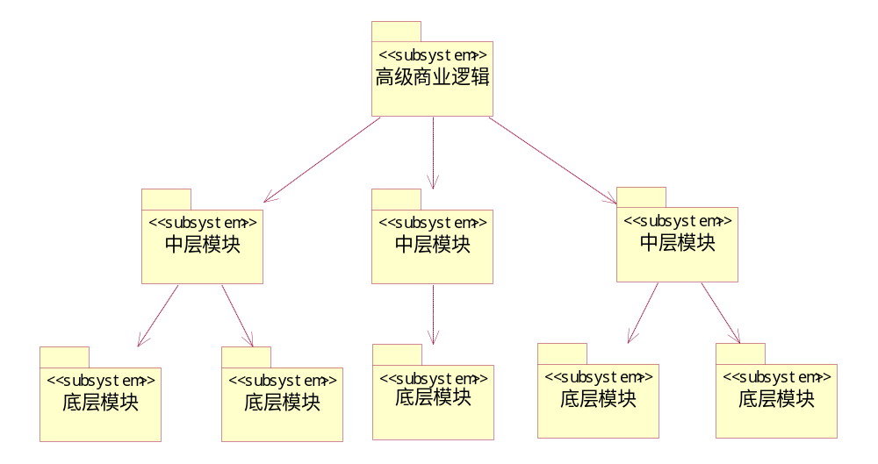
传统的依赖关系
依
赖
的
方
向
-<number>-
-<number>-

Slide 49
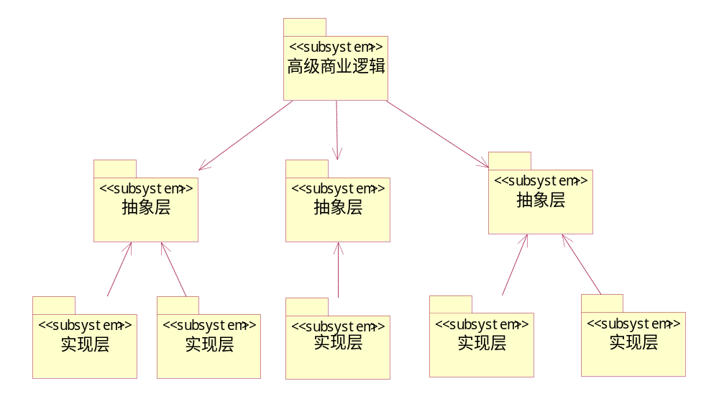
符合DIP的系统
依
赖
的
方
向
依
赖
的
方
向
-<number>-
-<number>-

Slide 50
启发式原则
“依赖于抽象”—程序中所有依赖关系都应该终止于抽象类或者接口
启发式原则：
  任何变量都不应该拥有指向具体类的指针或者引用
  任何类都不应该从具体类派生
  任何方法都不应该改写其任何基类中已经实现的方法
-<number>-
-<number>-

Slide 51
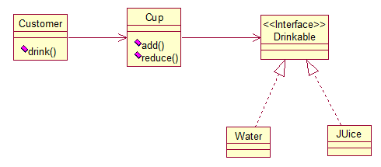
水杯类图
-<number>-

Slide 52
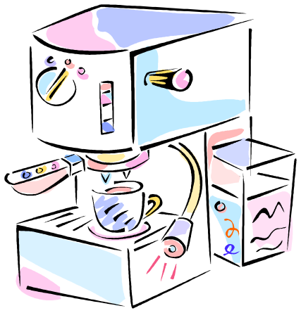
DIP经典案例-Mark IV咖啡机
Mark IV咖啡机最多可以一次煮好12杯咖啡。使用者首先将滤网（filter）放入滤网支架（filter holder）中，将咖啡粉末放入滤网内，将滤网支架滑入托座中。然而，使用者向烧水壶（boiler）内加入最多12杯冷水，按下“加热（Brew）”键，水被加热至沸腾。蒸汽压力将迫使水漫过咖啡粉末，咖啡通过滤网的过滤，流入咖啡壶（pot）中。咖啡壶放在保温托盘
（warmer plate）上，从而可以在一段时
间内保持温度。只当壶中有咖啡时，保温托
盘才处于工作状态。如果将壶从保温托盘上
拿开，水流将立刻停止，这样煮沸的咖啡就
不会溢出到保温托盘上
-<number>-
-<number>-

Slide 53
硬件设施
用于烧水壶的加热部件。它可以被开启和关闭
保温托盘的加热部件。它可以被开启和关闭
保温托盘上的传感器。它有三个状态：warmerEmpty, potEmpty和potNotEmpty
烧水壶中的传感器。它有两个状态：boilerEmpty和boilerNotEmpty
“加热”键。这个键指示加热过程。它上面有一个小指示灯，当加热过程结束，咖啡已经煮好之后，这个灯亮起来
一个压力阀门，当它开启时，烧水壶中的压力降低。压力下降，则经过滤网的水流立刻停止。该阀门可以处于“开启”和“关闭”状态。
-<number>-
-<number>-

Slide 54
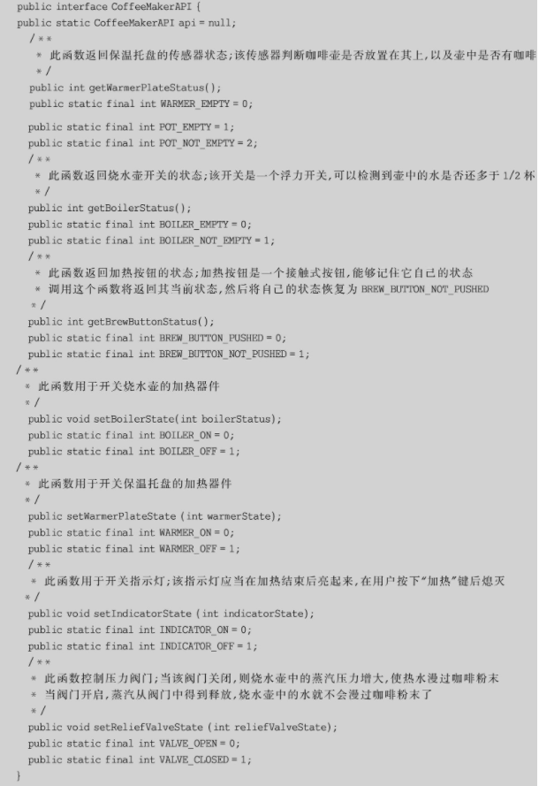
-<number>-

Slide 55
开始分析、设计工作…
您找到了哪些对象？
您的基本设计想法是怎样的？
-<number>-
-<number>-

Slide 56
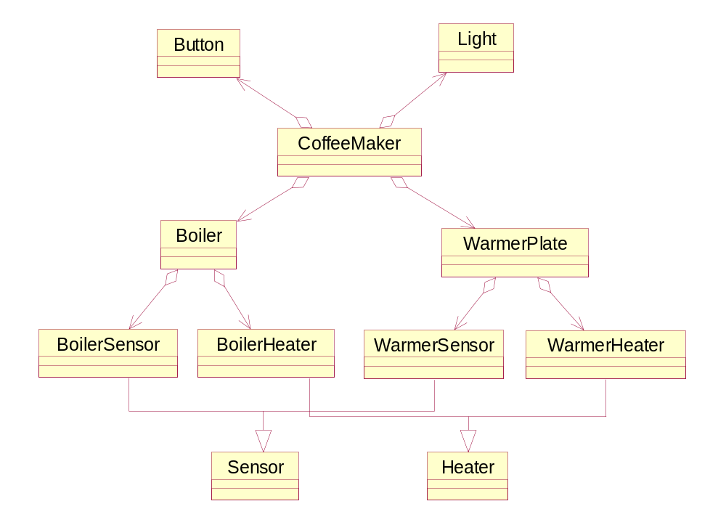
常见的设计方案
-<number>-
-<number>-

Slide 57
这个设计存在问题？
泡泡类（Vapor Classes）
无用的抽象
上帝类（God Classes）
-<number>-
-<number>-

Slide 58
泡泡类（Vapor Classes）
所谓泡泡类，就是没有带来任何好处的类
  封装成类的目的是什么？
考虑Light类：
public class Light {
public void turnOn() {
CoffeeMakerAPI.api.setIndicatorState(CoffeeMakerAPI.INDICATOR_ON);
}
public void turnOff() {
CoffeeMakerAPI.api.setIndicatorState(CoffeeMakerAPI.INDICATOR_OFF);
}
}
这种类的存在似乎是只是让代码变得简洁好看一些
从实际作用来看，毫无价值
并没有通过这种封装带来诸如抽象、
信息隐藏等其他的面向对象的本质特征。
-<number>-
-<number>-

Slide 59
无用的抽象
考虑UML类图中的两个继承关系，试着为两个基类（或接口）写出代码
public interface Heater {
public void turnOn();
public void turnOff();
}
public interface Sensor {
public int sense();
}
抽象的目的是支持多态调用，而在该系统结构中针对加热器、传感器这样的部件并没有多态的必要，这就意味着这两个抽象类是不可能被使用的，也就没有存在的价值
看上去似乎很不错，问题是：谁会使用这两个类？
-<number>-
-<number>-

Slide 60
上帝类(God Classes)
去掉泡泡类和无用的抽象，剩下的就只有CoffeeMaker类
全部逻辑都集中在CoffeeMaker类中，这个类就是整个程序，其他的类都是臆想出来的、没有用的、多余的
这种集中了程序全部或几乎全部逻辑的类，称为上帝类（God Classes）
如果你的设计中出现了上帝类，那说明设计得很糟糕
-<number>-
-<number>-

Slide 61
问题出在哪里？
我们按照规范说明来寻找对象，根据对象间的关系来创作类图，这中间出了什么问题呢？
即使我们按照 “用例→交互图→类图”的步骤来设计，所得到的结果即使有所改善，也不会很明显
抽象！
-<number>-
-<number>-

Slide 62
抽象：把握现实世界的本质
如何认识世界，这是个哲学认识论的命题，在面向对象设计里却有着至关重要的地位
面向对象的设计目标是提高系统的可维护能力，而如何找到系统的稳定状态呢？
抽象：找到系统的本质特征
将上帝类的行为进行合理的分解。显然，这样的分解不是简单地按照系统物理构成来进行的，而应该从职责入手，建立一种合理的职责分配机制，从而保证职责被分解到各个不同的类中。这个过程的关键还是在抽象，要对职责进行一定的抽象，在抽象层次上去理解和分配职责
-<number>-
-<number>-

Slide 63
什么是真正的抽象？
复读机：实际上是两台相互协作的录音机
洗衣机：水源、衣物、盆、搓衣板、洗衣粉…
电视机：信号源、转换和解释器、屏幕、音箱
会计系统：会计人员、帐本、数字、记账规则…
平面排版系统：纸张、文字、图像、格式…
咖啡机：…
-<number>-
-<number>-

Slide 64
我们怎么冲咖啡？
最简单的冲咖啡方式：人工冲泡
  热水
  杯子
最基本的对象：
  HotWaterSource – 提供热水
  ContainmentVessel – 容纳冲好的咖啡
-<number>-
-<number>-

Slide 65
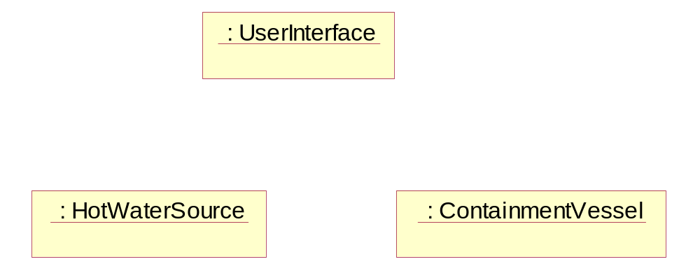
有了UI的咖啡机
我们可以通过系统界面（UI）来完成工作。因此，我们得到最基本的三个对象
该系统中最本质的对象就来自手工冲泡咖啡，只要有“热水”和“杯子”这两个基本的工具就可以泡咖啡了。此外，为了使人能够操作咖啡机，还需要提供一个操作界面来控制咖啡机的工作过程
下一步就需要通过分析交互的过程来进行职责分配，以确定这3个对象可以满足系统的需求
-<number>-
-<number>-

Slide 66
通信图Communication Diagram
通信图描述对象之间消息的连接关系，侧重说明哪些对象之间有消息传递
  通信图中对象用对象图符表示，箭头表示消息发送的方向，编号标明消息的执行顺序
    顺序法：简单编号方案，从1开始，由小到大，顺序排列
    层次法：小数点制编号方案
  与顺序图相比，通过编号来看消息的执行顺序比较困难，但通信图中对象间灵活的空间布局可以更方便地展示动态连接关系等有用信息
-<number>-
-<number>-

Slide 67
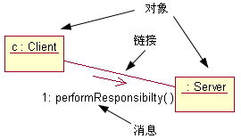
通信图剖析
与顺序图中的元素有什么差别？
-<number>-
-<number>-

Slide 68
通信图-推荐的使用场合
通信图是一种交互图，而交互图主要用于
  描述对象之间的动态协作关系（通信图）以及协作过程中的行为次序（顺序图）
  常常用来描述一个用例的行为，显示该用例中所涉及的对象以及这些对象之间的协作和消息传递情况
-<number>-
-<number>-

Slide 69
通信图与顺序图对比
功能完全相同，可以利用工具进行互相转换
侧重点不同，根据实际情况选择一种合适的图进行用例分析和设计
-顺序图-
显示了消息的明确顺序
更适用于全部流的可视化
更适用于实时规约和复杂场景
-通信图-
显示除交互之外的关系
更适用于协作模式的可视化
更适用于一个既定对象上的所有效果的可视化
更易于头脑风暴讨论使用
-<number>-
-<number>-

Slide 70
这三个对象能解决需求吗？
该系统的需求是什么，用例？
  用例1：加热-基本路径
    1. 用例起始于用户按下加热键
    2. 系统开始检查水源、咖啡壶已经准备好
    3. 系统开始加热
    4. 加热完成后，系统显示指示灯，提醒用户
    异常路径：3a.加热过程中，用户拿走咖啡壶，则停止加热，同时停止供水
  用例2：保温
    …
-<number>-
-<number>-

Slide 71
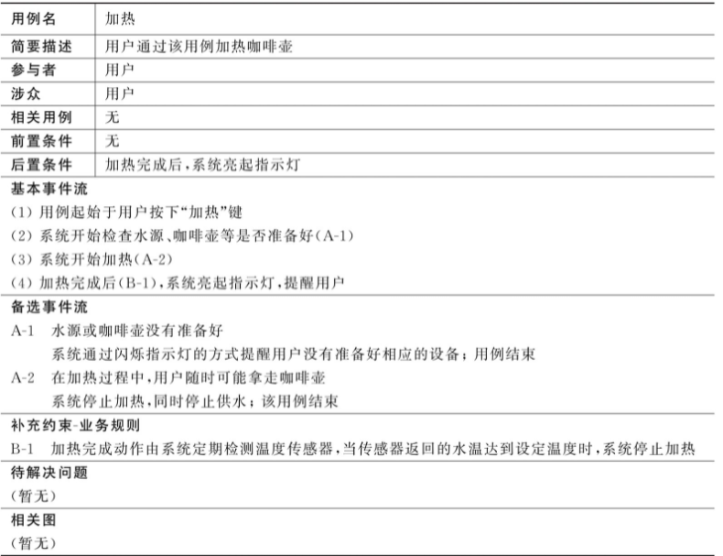
-<number>-

Slide 72
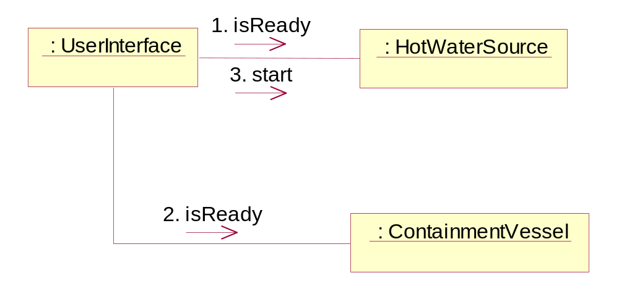
用例分析：“加热”用例-1
基本路径：用户按下“加热”键
用户按下“加热”键，咖啡机要检查HotWaterSource和ContainmentVessel是否已经处于就位状态。如果两者都准备好了，可以要求HotWaterSource开始加热
基本事件流的第（4）步与前面3步并不是连续执行的，因此不要把它和前3步绘制在一个通信图中，而应重新绘制一个体现加热完成交互过程的通信图
-<number>-
-<number>-

Slide 73
首先是该通信图中消息的发起者。按照用例文档的描述，Mark IV咖啡机是通过特定的温度传感器来检测水温是否达到要求，从而决定是否停止加热。但是在当前的抽象系统中，并没有这些物理的传感器对象，那么这3个抽象对象中哪个发出加热结束的消息呢？
显然应该是水源（HotWaterSource）。按照面向对象的观点，对象应该能够知道自己的信息（知道型职责），水源当然知道自己的温度。因此当水源发现自己的温度达到设定的温度后，首先通知容器（消息1）（通知容器的目的是考虑当用户再次将空咖啡壶放到保温托盘上，它必须负责通知UI熄灭指示灯，表明无咖啡可供饮用），然后通知用户界面（消息2）亮起指示灯。
-<number>-

Slide 74
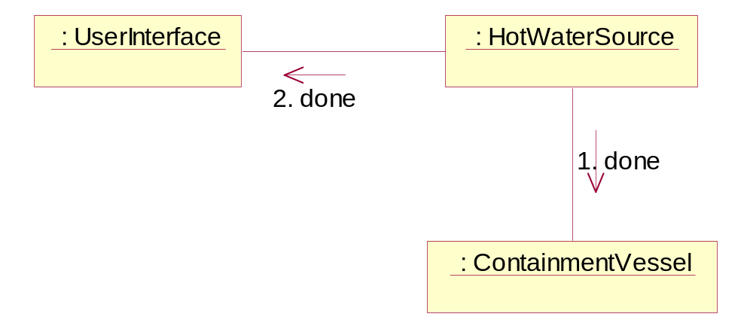
用例分析：“加热”用例-2
“加热”步骤4：加热结束
加热结束后，指示灯应当点亮，停止供应热水。加热结束的消息也应该让ContainmentVessel知道，因为当用户再次将空咖啡壶放到保温托盘上，它必须负责通知UI熄灭指示灯，表明无咖啡可供饮用。
HotWaterSource和ContainmentVessel都有责任通知其他对象加热结束。因为加热结束既有可能是因为烧水壶空了，也有可能是因为咖啡壶满了。
-<number>-
-<number>-

Slide 75
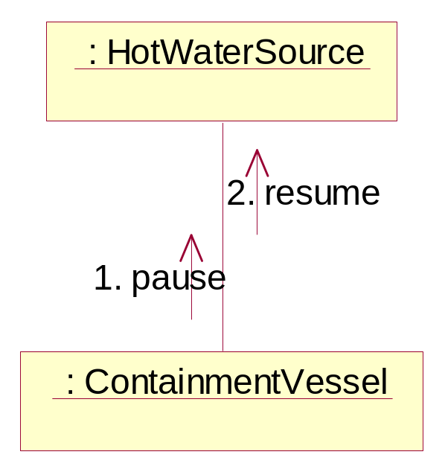
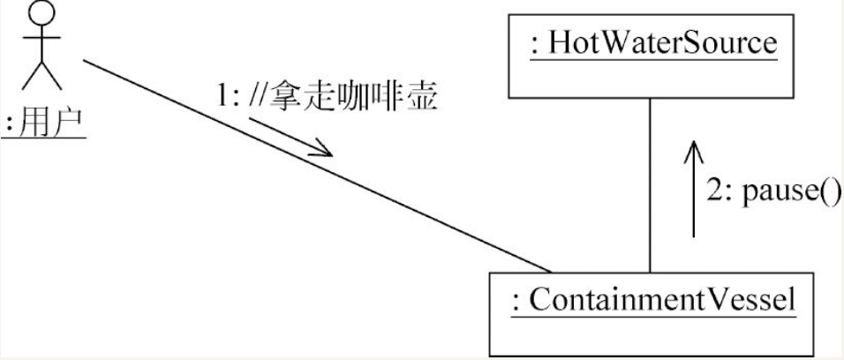
用例分析：“加热”用例-2
异常路径: 加热中拿走咖啡壶
在加热过程中，用户突然把咖啡壶从加热托盘上拿开。则ContainmentVessel应当立刻通知HotWaterSource停止继续供应热水（想象在冲咖啡的时候，突然有人把下面的杯子拿开，则你应当立刻停止倾倒热水）
备选事件流
-<number>-
-<number>-

Slide 76
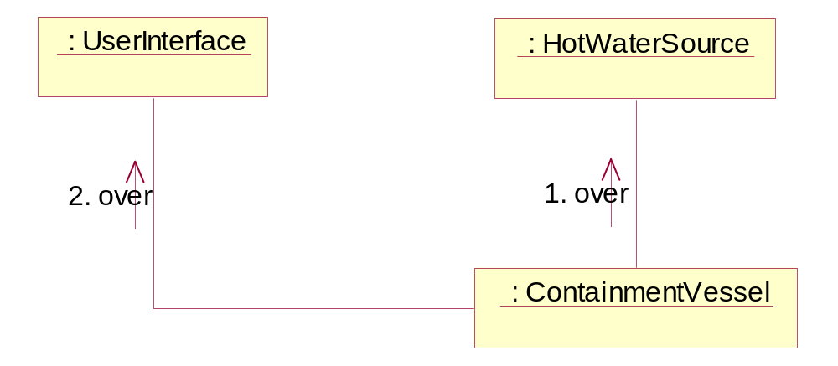
用例分析：更多用例……
“保温”用例中的备选路径：咖啡耗尽
用户将咖啡壶中的咖啡倒光，然后将空咖啡壶放到保温托盘上，咖啡机应当将指示灯关闭，表示没有咖啡可供饮用
-<number>-
-<number>-

Slide 77
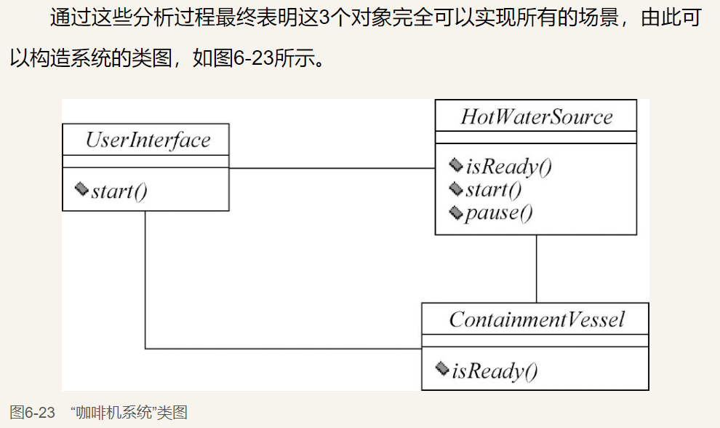
-<number>-

Slide 78
这是3个抽象类（斜体字表示），因为它们都是通过对本质抽象获得的，只是对抽象行为的描述，并没有具体实现。当然，其操作也全部为抽象操作（以斜体字表示，图中只显示了由图6-20~图6-22的3幅通信图获得的操作，由于还存在其他的行为没有分析，因此这些类的操作并不完整）。而这3个类之间互相也存在这种双向的关联关系，因为它们彼此都需要发消息。
-<number>-

Slide 79

由通信图产生类图
这是一个非常理想的结构：责任被合理分配，各对象之间的消息平衡，没有泡泡类，没有上帝类，协作图与类图相匹配，因为它们都是抽象的，它们之间的依赖显然也都是建立在抽象之上的。
问题是：该程序能够运行在MarkIV型的咖啡机上吗？
-<number>-
-<number>-

Slide 80
我们得到的是“咖啡机”
所有这三个类与“Mark IV咖啡机”这一特殊产品没有任何直接关系
  这正是我们所期望的——我们得到了真正的抽象，把握住了问题的本质
下面要做的，是根据这个抽象来实现Mark IV咖啡机
-<number>-
-<number>-

Slide 81
以MarkIV角度审视用例
“加热”用例的路径“开始加热”中，用户按下“加热”键，导致一系列动作，这些动作在MarkIV中如何实现？
  start(), isReady()如何实现？
-<number>-
-<number>-

Slide 82

添加操作后的系统类图
-<number>-
-<number>-

Slide 83
操作如何实现具体？
要是系统运行在MarkIV型咖啡机上，则必须调用相应的硬件接口！
Start:
  UserInterface如何知道“加热”键被按下？显然是通过调用CoffeeMakerAPI. getBrewButtonStatus()得到的
IsReady
  HotWaterSource和ContainmentVessel都不知道如何判断，所以其中isReady方法都只能是抽象方法
为了实现这些操作，必须添加相应的硬件API代码，而这些代码实现应该放在何处？
-<number>-
-<number>-

Slide 84

利用泛化(实现)关系添加细节
抽象类的抽象操作，保持该类的稳定性，满足OCP
具体的代码实现交由具体类来实现
-<number>-
-<number>-

Slide 85

解决方案
-<number>-
-<number>-

Slide 86
这就是DIP
-<number>-
-<number>-

Slide 87
DIP的本质
通过抽象提取业务本质，并建立一个稳定的结构描述这个本质
对于具体的业务规则的处理是在这个本质的基础上的扩展
技术、工具、意识形态等的发展可能使业务规则不断变化，但本质不变；而DIP则帮助我们轻松的适应这些变更
-<number>-
-<number>-

